Slide 1
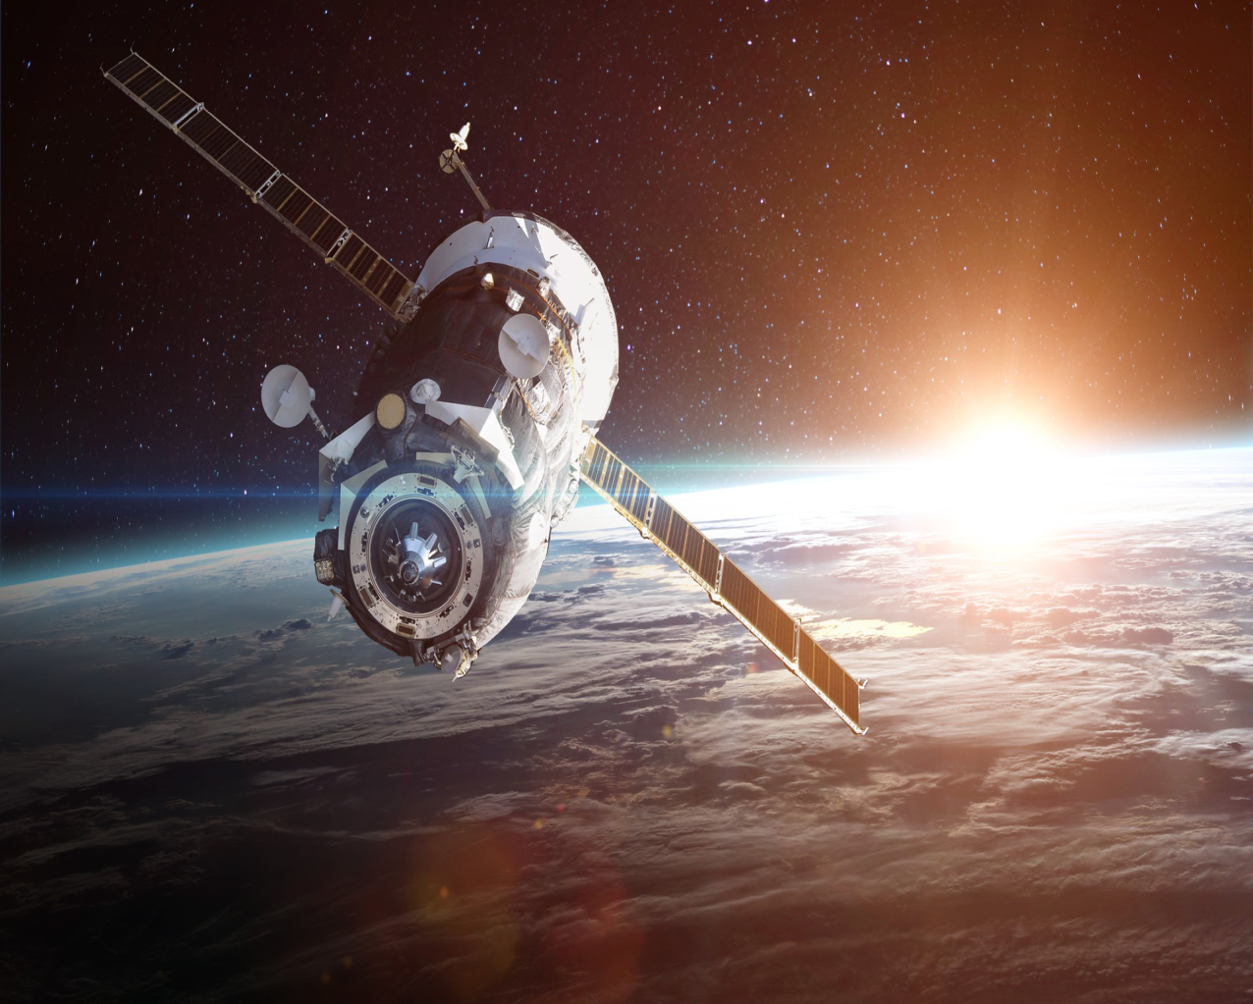
Исследования космоса
Выполнил: Маслов Андрей, 7 лет
МБОУ «Школа №177» Ленинского р-на г. Н.Новгорода
Руководитель Боброва Н.В.

Slide 2
Издавна космос привлекал людей
Человек, смотрящий на звезды постоянно задавался вопросом: «Что там, за пределами земли? Есть ли жизнь на других планетах?»
И человек настойчиво шел к достижению своей цели, своей мечты об освоении космического пространства

Slide 3
Сначала был запущен искусственный спутник земли

Slide 4
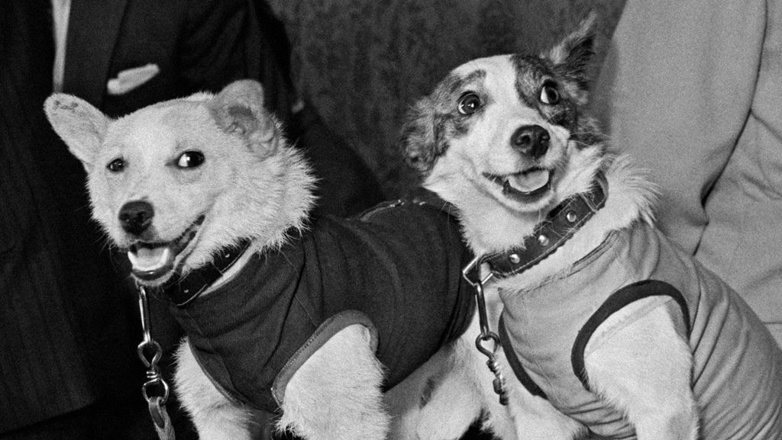
Затем человечество узнало о знаменитых животных - Белке и стрелке
19 августа 1960 года в СССР запущен космический корабль «Спутник-5» с живым грузом на борту — собаками Белкой и Стрелкой, 40 мышами и двумя крысами. После этого собаки Белка и Стрелка стали одними из первых животных, совершившими орбитальный космический полёт и вернувшимися на Землю невредимыми.

Slide 5
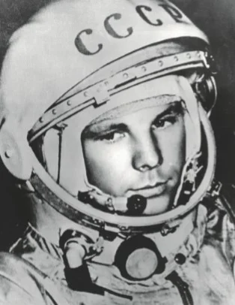
И наконец, в космос вышел человек!
Имя гражданина СССР Юрия Гагарина известно большинству землян. 12 апреля 1961 г. был начат отсчет космической эры человечества — на корабле «Восток» стартовал первый космонавт.

Slide 6
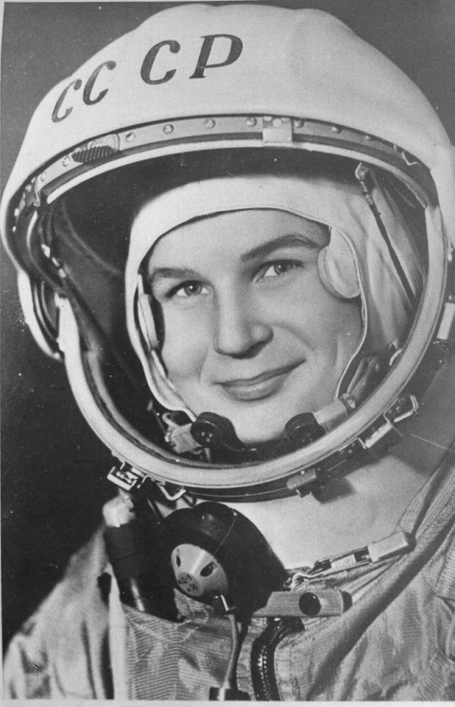
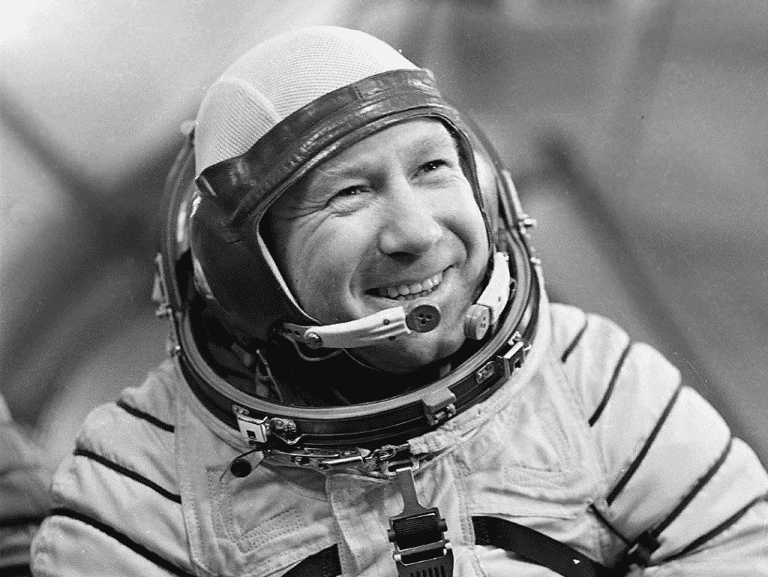
первая женщина —космонавт
В 1963 году в космосе побывала первая женщина – Валентина Терешкова
выход в открытый космос
В 1965 году Алексей Леонов совершил выход из космического корабля в открытый космос

Slide 7
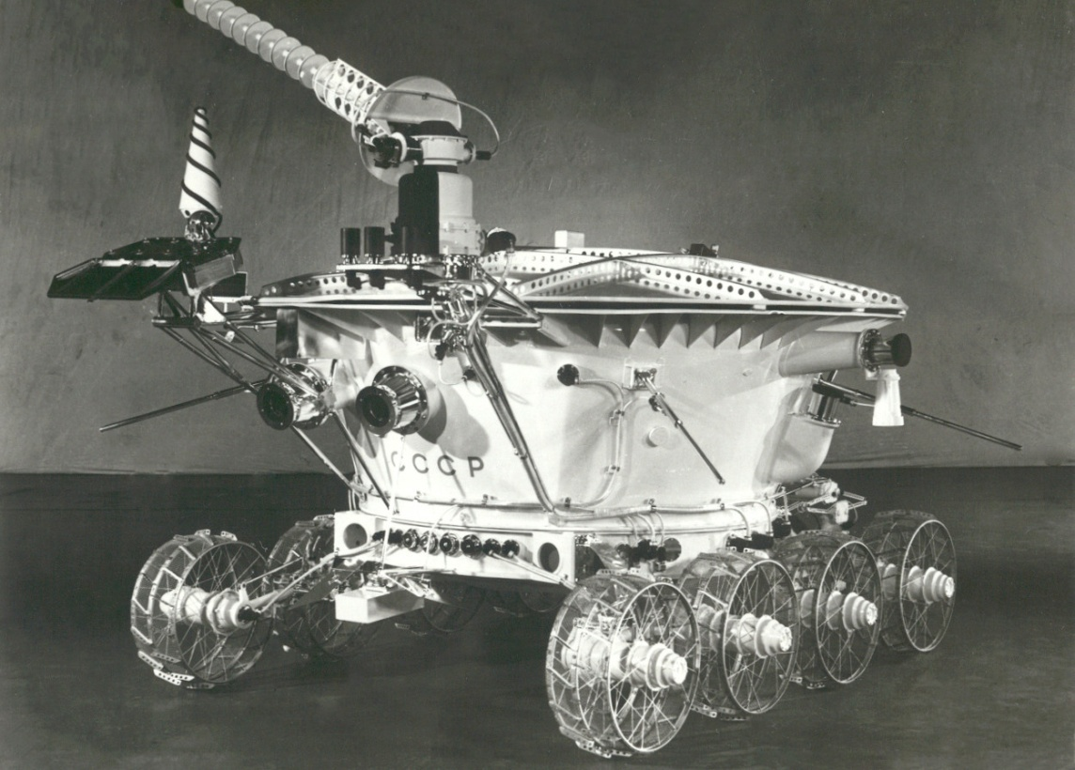
Первый планетоход
В 1970 году первый управляемый самоходный аппарат «Луноход-1» взял пробы грунта с Луны

Slide 8
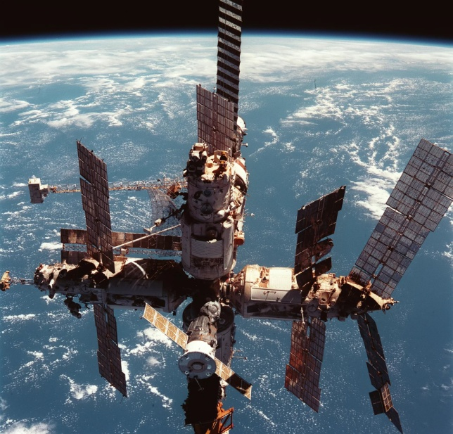
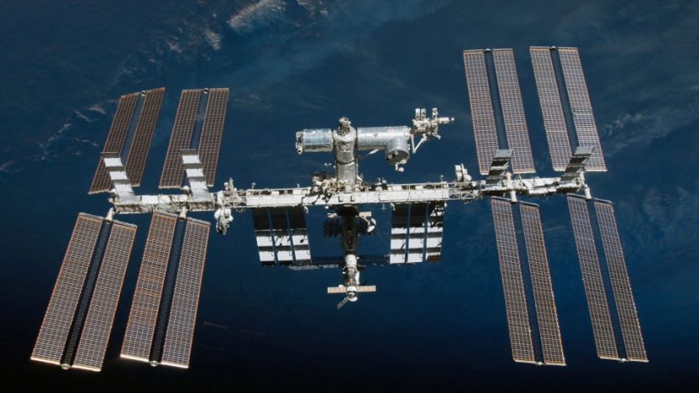
Первая обитаемая космическая станция
На космической станции «МИР» с 1986 по 2001 годы работало 104 космонавта из 12 стран и было проведено более 23 тысяч экспериментов
Космический исследовательский комплекс
В настоящее время научные исследования космонавты проводят на международной космической станции (МКС)

Slide 9
Освоение космоса продолжается!
До сегодняшнего дня в космосе побывали 431 землянин из 32 стран. Космическими рекордсменами по-прежнему остаются россияне. Больше всего времени за пределами Земли провел космонавт Сергей Авдеев — 747 суток и 14 часов. В открытом космосе побывали 149 человек. Рекорд пребывания за бортом космического корабля принадлежит американцам Джеймсу Воссу и Сьюзен Хелмс, которые при монтаже Международной космической станции находились в открытом пространстве 8 ч 56 мин.

Slide 10
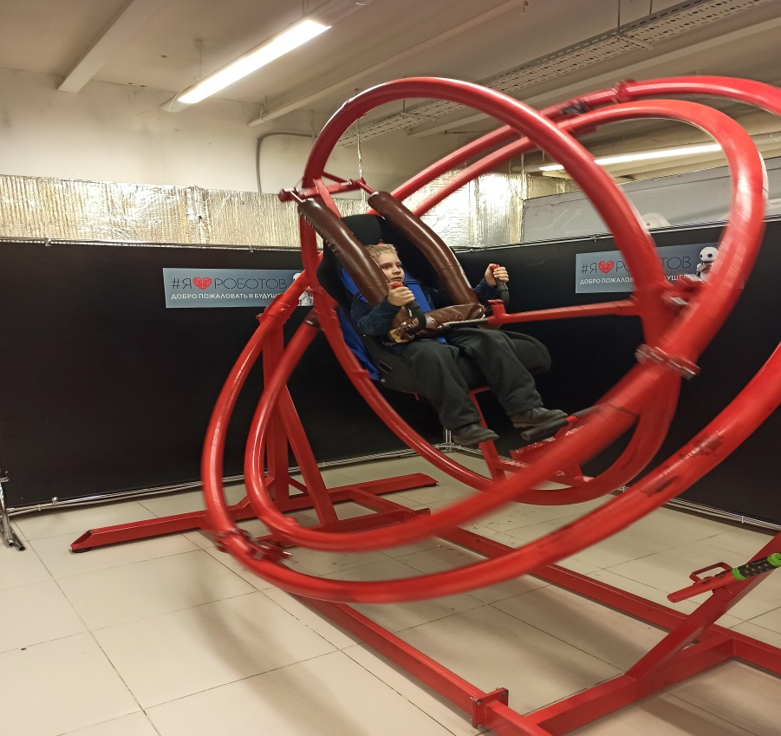
Когда я был маленьким, я тоже хотел покорять космос. Я посетил нижегородский планетарий, посетил музей космонавтики в городе Москва, попробовал себя на космическом тренажере. Но сейчас я понимаю- быть космонавтом, огромная ответственность!

Slide 11
Источники информации
https://yandex.ru/turbo/hi-news.ru/s/tag/kosmos
https://fishki.net/2578628-zhivotnye-kotorye-letali-v-kosmos.html
https://spacegid.com/pervyiy-sputnik-zemli.html
https://ru.wikipedia.org/wiki

